Slide 1
Sistem Persamaan Aljabar Linear
Matematika I
Fauzhia Rahmasari, S.Si, M.Si

Slide 2
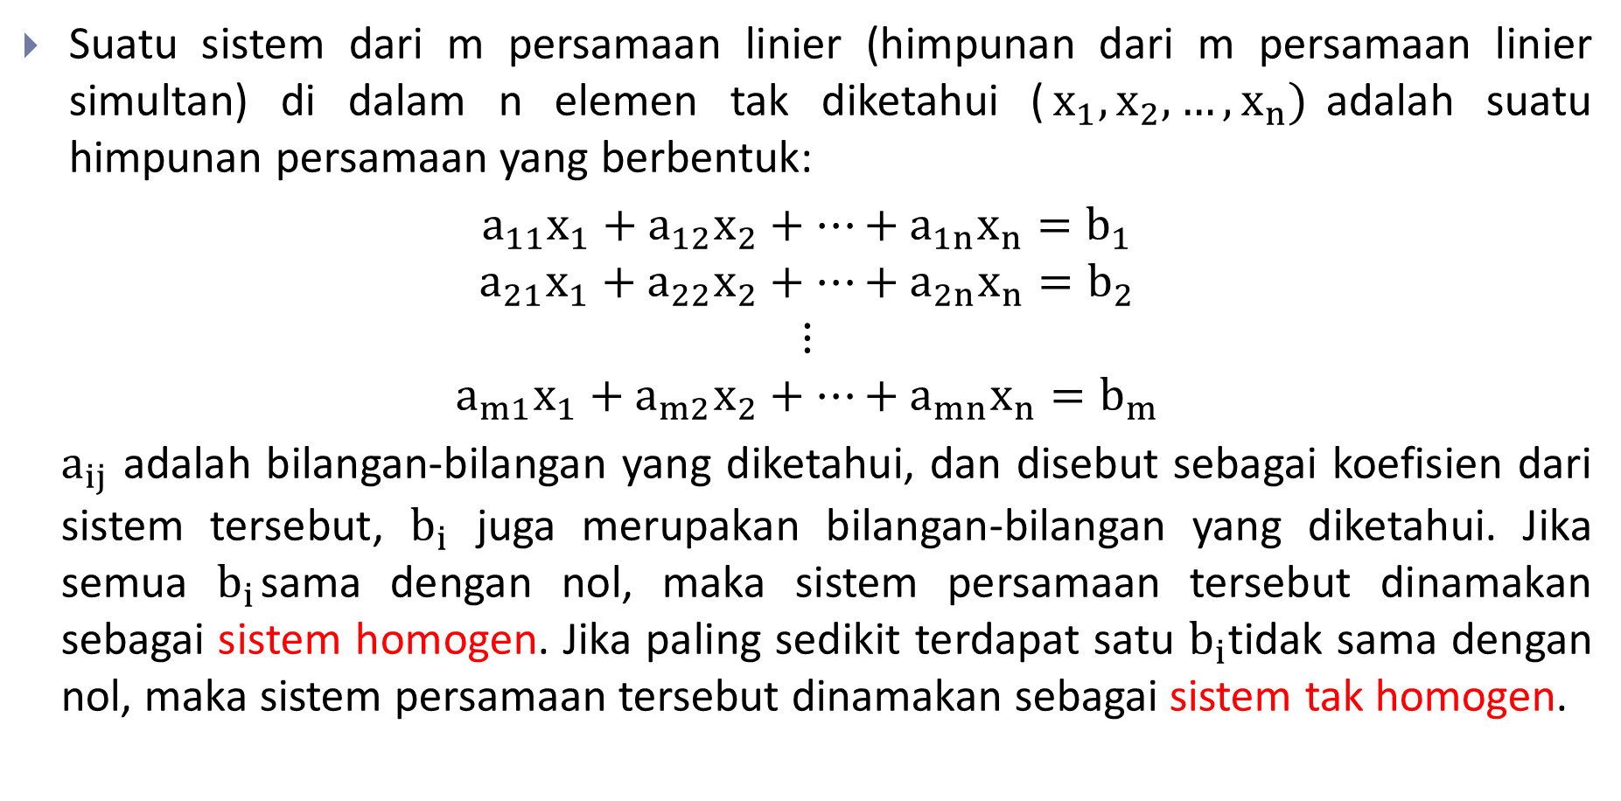
Sistem Persamaan Linear
Suatu sistem dari m persamaan linier (himpunan dari m persamaan linier simultan) di dalam n elemen tak diketahui ($x_{1}, x_{2}, …, x_{n})$adalah suatu himpunan persamaan yang berbentuk:
$$a_{11}x_{1}+a_{12}x_{2}+…+a_{1n}x_{n}=b_{1}$$
$$a_{21}x_{1}+a_{22}x_{2}+…+a_{2n}x_{n}=b_{2}$$
$$⋮$$
$$a_{m1}x_{1}+a_{m2}x_{2}+…+a_{mn}x_{n}=b_{m}$$
$a_{ij}$ adalah bilangan-bilangan yang diketahui, dan disebut sebagai koefisien dari sistem tersebut, $b_{i}$ juga merupakan bilangan-bilangan yang diketahui. Jika semua $b_{i}$sama dengan nol, maka sistem persamaan tersebut dinamakan sebagai sistem homogen. Jika paling sedikit terdapat satu $b_{i}$tidak sama dengan nol, maka sistem persamaan tersebut dinamakan sebagai sistem tak homogen.

Slide 3
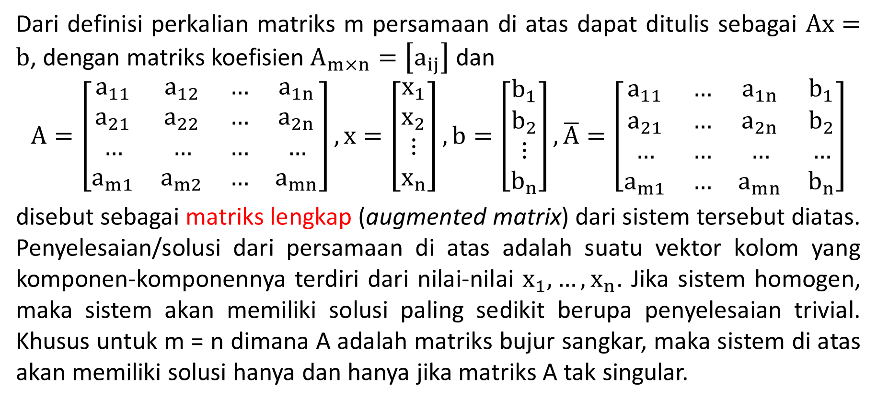
Sistem Persamaan Linier
Dari definisi perkalian matriks m persamaan di atas dapat ditulis sebagai $Ax=b$, dengan matriks koefisien $A_{m×n}=\left[a_{ij}\right]$ dan
$$A=\left[\begin{matrix}a_{11} & a_{12} & … & a_{1n} \\ a_{21} & a_{22} & … & a_{2n} \\ … & … & … & … \\ a_{m1} & a_{m2} & … & a_{mn}\end{matrix}\right], x=\left[\begin{matrix}x_{1} \\ x_{2} \\ \begin{matrix}⋮ \\ x_{n}\end{matrix}\end{matrix}\right], b=\left[\begin{matrix}b_{1} \\ b_{2} \\ \begin{matrix}⋮ \\ b_{n}\end{matrix}\end{matrix}\right],\overline{A}=\left[\begin{matrix}a_{11} & … & a_{1n} & b_{1} \\ a_{21} & … & a_{2n} & b_{2} \\ … & … & … & … \\ a_{m1} & … & a_{mn} & b_{n}\end{matrix}\right]$$
disebut sebagai matriks lengkap (augmented matrix) dari sistem tersebut diatas. Penyelesaian/solusi dari persamaan di atas adalah suatu vektor kolom yang komponen-komponennya terdiri dari nilai-nilai $x_{1},…,x_{n}$. Jika sistem homogen, maka sistem akan memiliki solusi paling sedikit berupa penyelesaian trivial. Khusus untuk m = n dimana A adalah matriks bujur sangkar, maka sistem di atas akan memiliki solusi hanya dan hanya jika matriks A tak singular.

Slide 4
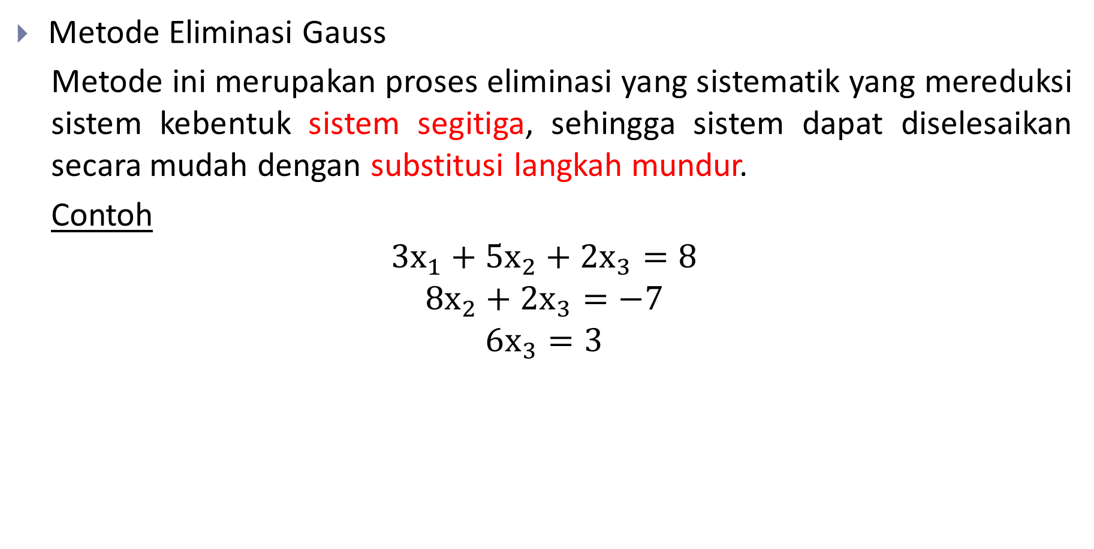
Metode Eliminasi Gauss
Metode Eliminasi Gauss
Metode ini merupakan proses eliminasi yang sistematik yang mereduksi sistem kebentuk sistem segitiga, sehingga sistem dapat diselesaikan secara mudah dengan substitusi langkah mundur.
Contoh
$$3x_{1}+{5x}_{2}+2x_{3}=8$$
$$8x_{2}+2x_{3}=−7$$
$$6x_{3}=3$$

Slide 5
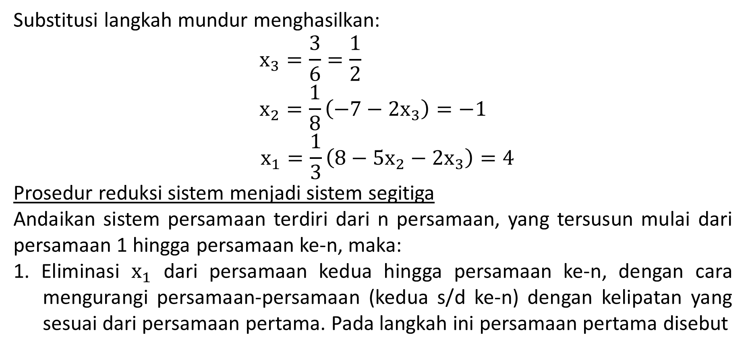
Metode Eliminasi Gauss
Substitusi langkah mundur menghasilkan:
$$x_{3}=\frac{3}{6}=\frac{1}{2}$$
$$x_{2}=\frac{1}{8}\left(−7−2x_{3}\right)=−1$$
$$x_{1}=\frac{1}{3}\left(8−5x_{2}−2x_{3}\right)=4$$
Prosedur reduksi sistem menjadi sistem segitiga
Andaikan sistem persamaan terdiri dari n persamaan, yang tersusun mulai dari persamaan 1 hingga persamaan ke-n, maka:
1. Eliminasi $x_{1}$ dari persamaan kedua hingga persamaan ke-n, dengan cara mengurangi persamaan-persamaan (kedua s/d ke-n) dengan kelipatan yang sesuai dari persamaan pertama. Pada langkah ini persamaan pertama disebut

Slide 6
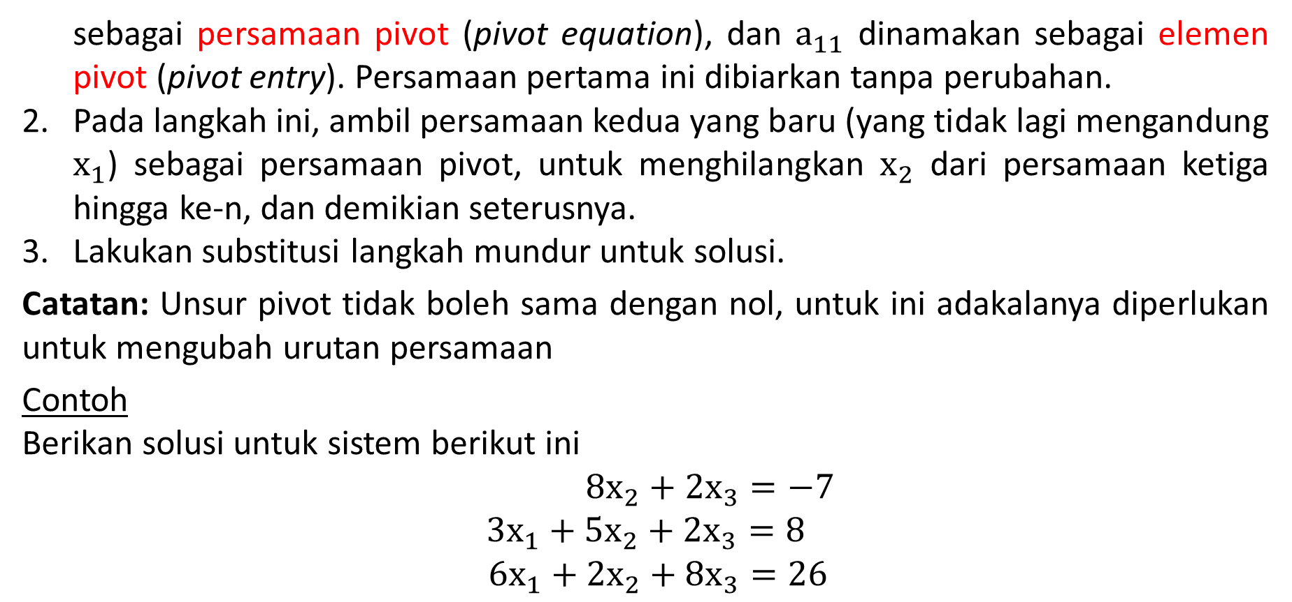
Metode Eliminasi Gauss
sebagai persamaan pivot (pivot equation), dan $a_{11}$ dinamakan sebagai elemen pivot (pivot entry). Persamaan pertama ini dibiarkan tanpa perubahan.
2. Pada langkah ini, ambil persamaan kedua yang baru (yang tidak lagi mengandung $x_{1}$) sebagai persamaan pivot, untuk menghilangkan $x_{2}$ dari persamaan ketiga hingga ke-n, dan demikian seterusnya.
3. Lakukan substitusi langkah mundur untuk solusi.
Catatan: Unsur pivot tidak boleh sama dengan nol, untuk ini adakalanya diperlukan untuk mengubah urutan persamaan
Contoh
Berikan solusi untuk sistem berikut ini
$$8x_{2}+2x_{3}=−7$$
$$3x_{1}+{5x}_{2}+2x_{3}=8$$
$$6x_{1}+{2x}_{2}+8x_{3}=26$$

Slide 7
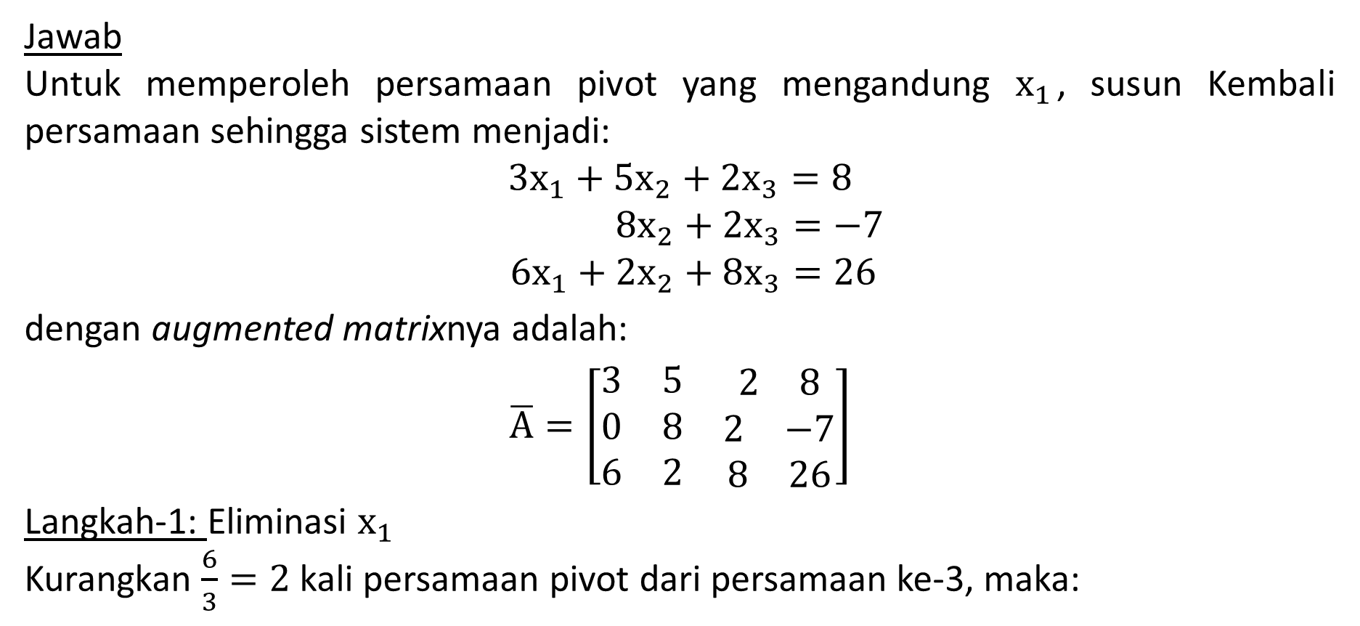
Metode Eliminasi Gauss
Jawab
Untuk memperoleh persamaan pivot yang mengandung $x_{1}$, susun Kembali persamaan sehingga sistem menjadi:
$$3x_{1}+{5x}_{2}+2x_{3}=8$$
$$8x_{2}+2x_{3}=−7$$
$$6x_{1}+{2x}_{2}+8x_{3}=26$$
dengan augmented matrixnya adalah:
$$\overline{A}=\left[\begin{matrix}3 & 5 & \begin{matrix}2 & 8\end{matrix} \\ 0 & 8 & \begin{matrix}2 & −7\end{matrix} \\ 6 & 2 & \begin{matrix}8 & 26\end{matrix}\end{matrix}\right]$$
Langkah-1: Eliminasi $x_{1}$
Kurangkan $\frac{6}{3}=2$ kali persamaan pivot dari persamaan ke-3, maka:

Slide 8
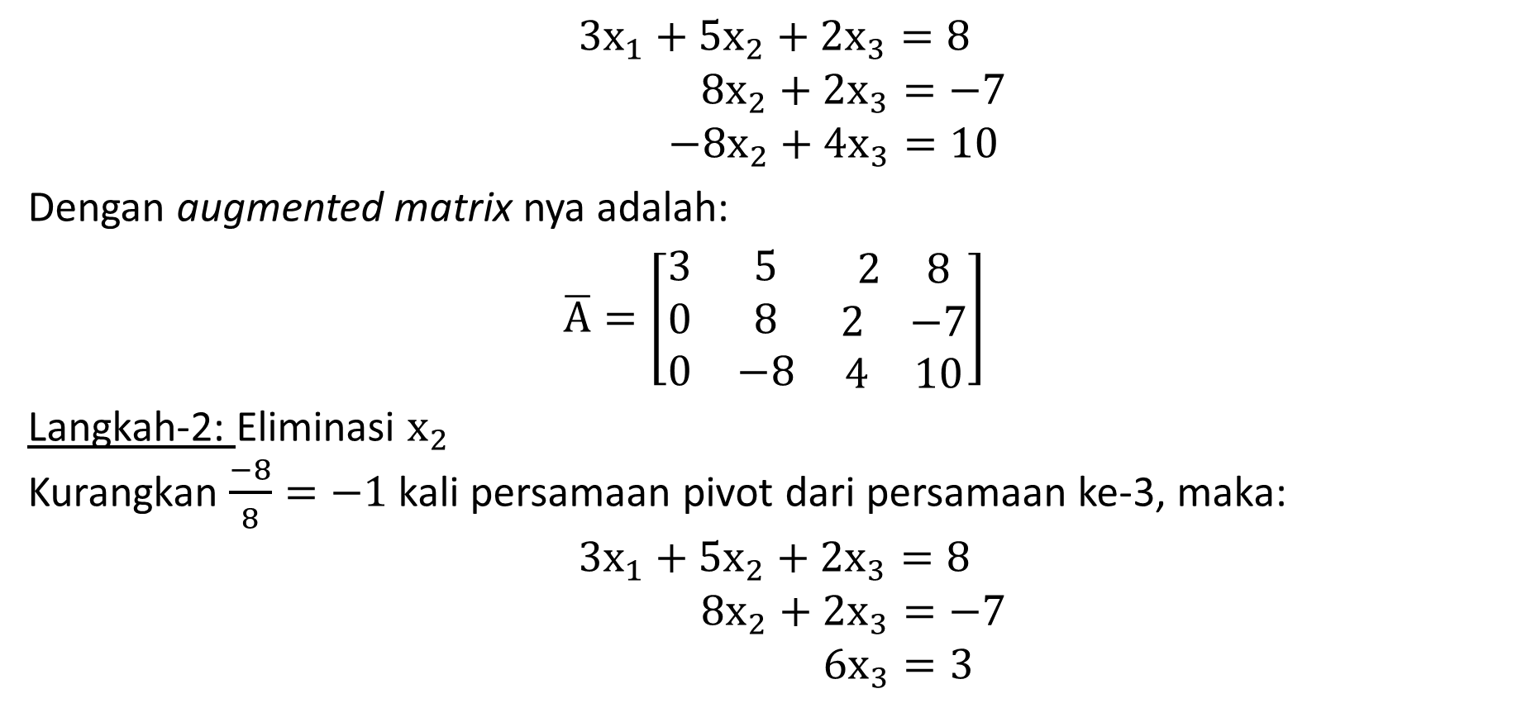
Metode Eliminasi Gauss
$$3x_{1}+{5x}_{2}+2x_{3}=8$$
$$8x_{2}+2x_{3}=−7$$
$$−8x_{2}+4x_{3}=10$$
Dengan augmented matrix nya adalah:
$$\overline{A}=\left[\begin{matrix}3 & 5 & \begin{matrix}2 & 8\end{matrix} \\ 0 & 8 & \begin{matrix}2 & −7\end{matrix} \\ 0 & −8 & \begin{matrix}4 & 10\end{matrix}\end{matrix}\right]$$
Langkah-2: Eliminasi $x_{2}$
Kurangkan $\frac{−8}{8}=−1$ kali persamaan pivot dari persamaan ke-3, maka:
$$3x_{1}+{5x}_{2}+2x_{3}=8$$
$$8x_{2}+2x_{3}=−7$$
$$6x_{3}=3$$

Slide 9
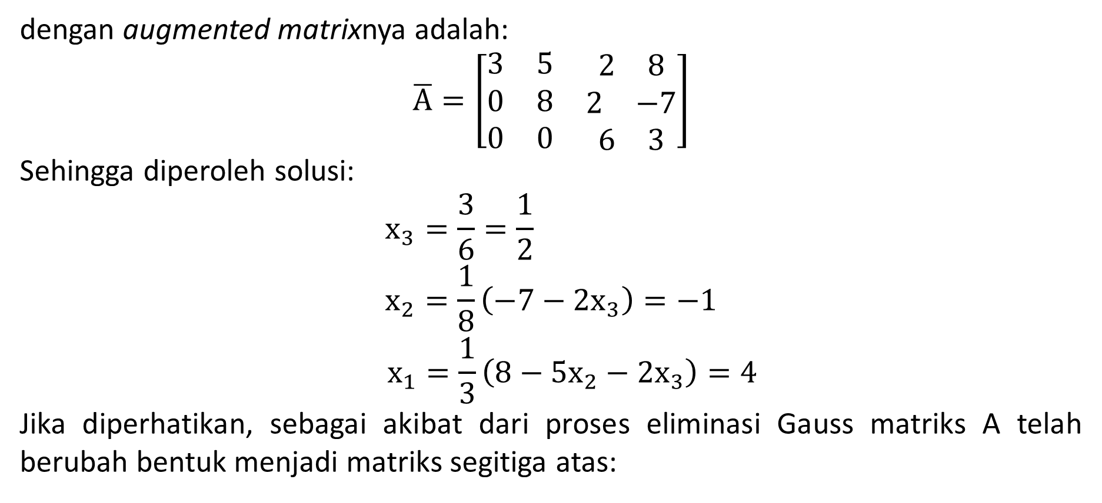
Metode Eliminasi Gauss
dengan augmented matrixnya adalah:
$$\overline{A}=\left[\begin{matrix}3 & 5 & \begin{matrix}2 & 8\end{matrix} \\ 0 & 8 & \begin{matrix}2 & −7\end{matrix} \\ 0 & 0 & \begin{matrix}6 & 3\end{matrix}\end{matrix}\right]$$
Sehingga diperoleh solusi:
$$x_{3}=\frac{3}{6}=\frac{1}{2}$$
$$x_{2}=\frac{1}{8}\left(−7−2x_{3}\right)=−1$$
$$x_{1}=\frac{1}{3}\left(8−5x_{2}−2x_{3}\right)=4$$
Jika diperhatikan, sebagai akibat dari proses eliminasi Gauss matriks A telah berubah bentuk menjadi matriks segitiga atas:

Slide 10
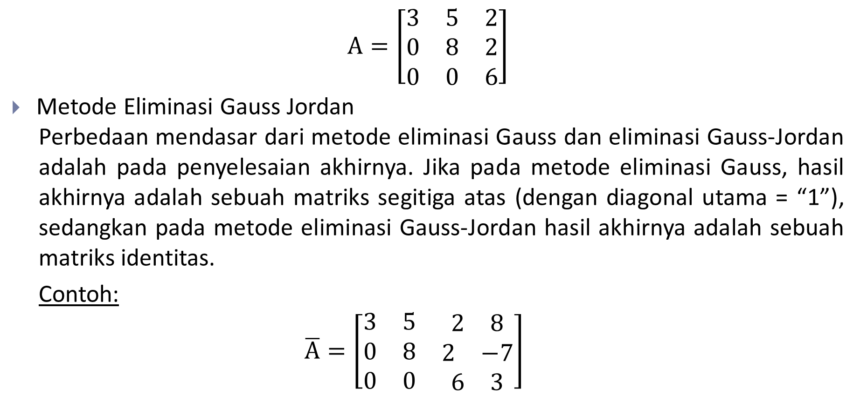
Metode Eliminasi Gauss Jordan
$$A=\left[\begin{matrix}3 & 5 & 2 \\ 0 & 8 & 2 \\ 0 & 0 & 6\end{matrix}\right]$$
Metode Eliminasi Gauss Jordan
Perbedaan mendasar dari metode eliminasi Gauss dan eliminasi Gauss-Jordan adalah pada penyelesaian akhirnya. Jika pada metode eliminasi Gauss, hasil akhirnya adalah sebuah matriks segitiga atas (dengan diagonal utama = “1”), sedangkan pada metode eliminasi Gauss-Jordan hasil akhirnya adalah sebuah matriks identitas.
Contoh:
$$\overline{A}=\left[\begin{matrix}3 & 5 & \begin{matrix}2 & 8\end{matrix} \\ 0 & 8 & \begin{matrix}2 & −7\end{matrix} \\ 0 & 0 & \begin{matrix}6 & 3\end{matrix}\end{matrix}\right]$$

Slide 11
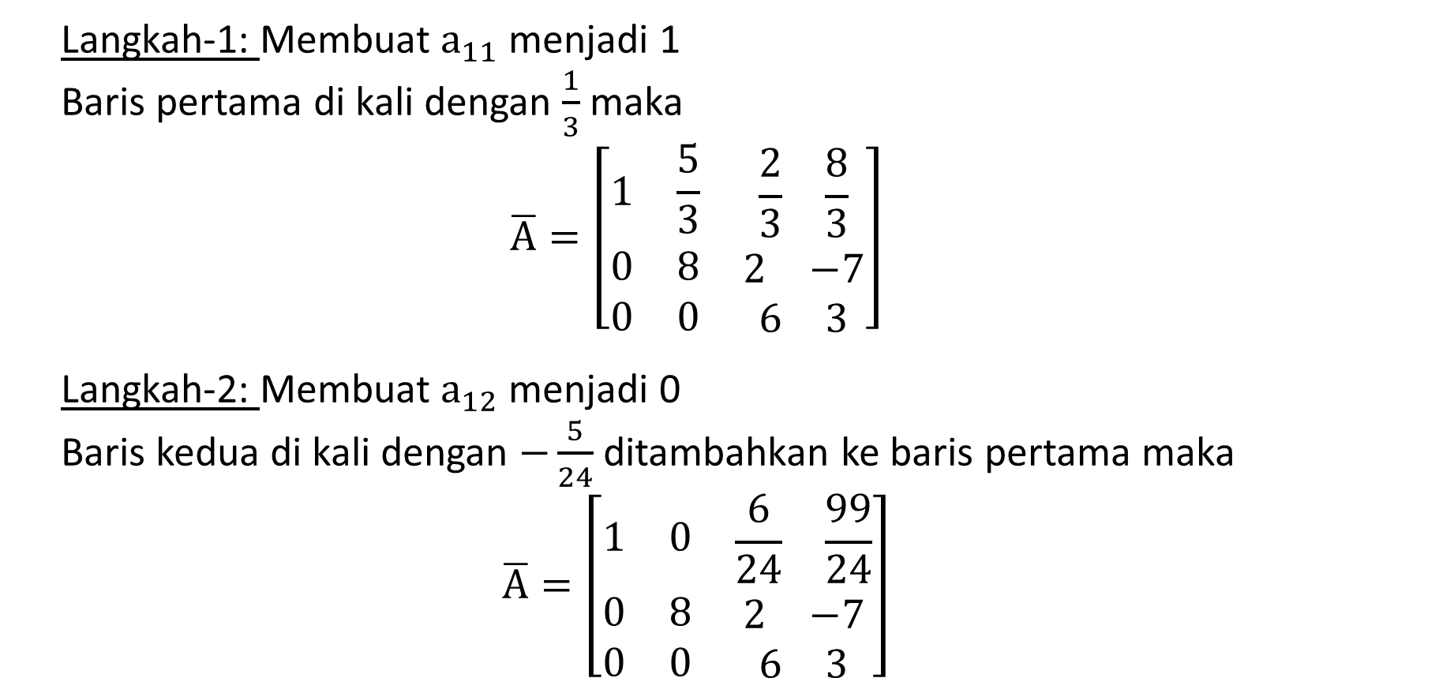
Metode Eliminasi Gauss Jordan
Langkah-1: Membuat $a_{11}$ menjadi 1
Baris pertama di kali dengan $\frac{1}{3}$ maka
$$\overline{A}=\left[\begin{matrix}1 & \frac{5}{3} & \begin{matrix}\frac{2}{3} & \frac{8}{3}\end{matrix} \\ 0 & 8 & \begin{matrix}2 & −7\end{matrix} \\ 0 & 0 & \begin{matrix}6 & 3\end{matrix}\end{matrix}\right]$$
Langkah-2: Membuat $a_{12}$ menjadi 0
Baris kedua di kali dengan $−\frac{5}{24}$ ditambahkan ke baris pertama maka
$$\overline{A}=\left[\begin{matrix}1 & 0 & \begin{matrix}\frac{6}{24} & \frac{99}{24}\end{matrix} \\ 0 & 8 & \begin{matrix}2 & −7\end{matrix} \\ 0 & 0 & \begin{matrix}6 & 3\end{matrix}\end{matrix}\right]$$

Slide 12
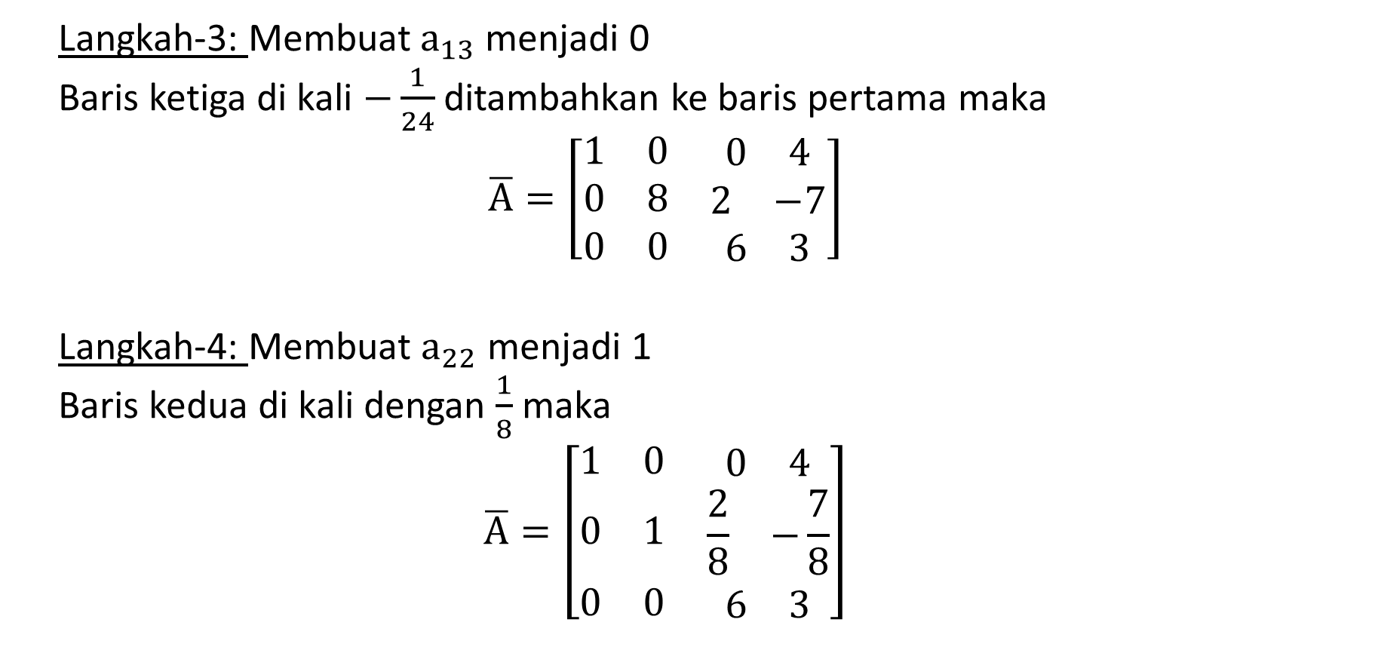
Metode Eliminasi Gauss Jordan
Langkah-3: Membuat$a_{13}$menjadi 0
Baris ketiga di kali $−\frac{1}{24}$ ditambahkan ke baris pertama maka
$$\overline{A}=\left[\begin{matrix}1 & 0 & \begin{matrix}0 & 4\end{matrix} \\ 0 & 8 & \begin{matrix}2 & −7\end{matrix} \\ 0 & 0 & \begin{matrix}6 & 3\end{matrix}\end{matrix}\right]$$
Langkah-4: Membuat $a_{22}$ menjadi 1
Baris kedua di kali dengan $\frac{1}{8}$ maka
$$\overline{A}=\left[\begin{matrix}1 & 0 & \begin{matrix}0 & 4\end{matrix} \\ 0 & 1 & \begin{matrix}\frac{2}{8} & −\frac{7}{8}\end{matrix} \\ 0 & 0 & \begin{matrix}6 & 3\end{matrix}\end{matrix}\right]$$

Slide 13
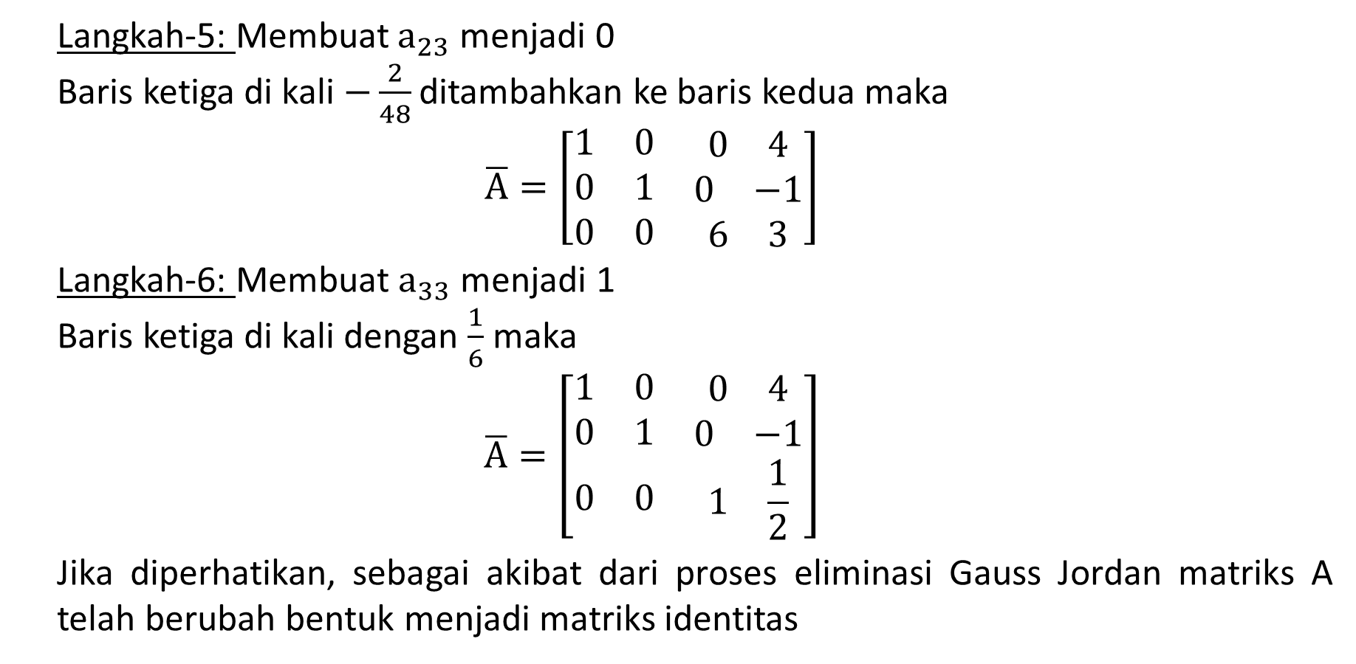
Metode Eliminasi Gauss Jordan
Langkah-5: Membuat$a_{23}$menjadi 0
Baris ketiga di kali $−\frac{2}{48}$ ditambahkan ke baris kedua maka
$$\overline{A}=\left[\begin{matrix}1 & 0 & \begin{matrix}0 & 4\end{matrix} \\ 0 & 1 & \begin{matrix}0 & −1\end{matrix} \\ 0 & 0 & \begin{matrix}6 & 3\end{matrix}\end{matrix}\right]$$
Langkah-6: Membuat $a_{33}$ menjadi 1
Baris ketiga di kali dengan $\frac{1}{6}$ maka
$$\overline{A}=\left[\begin{matrix}1 & 0 & \begin{matrix}0 & 4\end{matrix} \\ 0 & 1 & \begin{matrix}0 & −1\end{matrix} \\ 0 & 0 & \begin{matrix}1 & \frac{1}{2}\end{matrix}\end{matrix}\right]$$
Jika diperhatikan, sebagai akibat dari proses eliminasi Gauss Jordan matriks A telah berubah bentuk menjadi matriks identitas

Slide 14
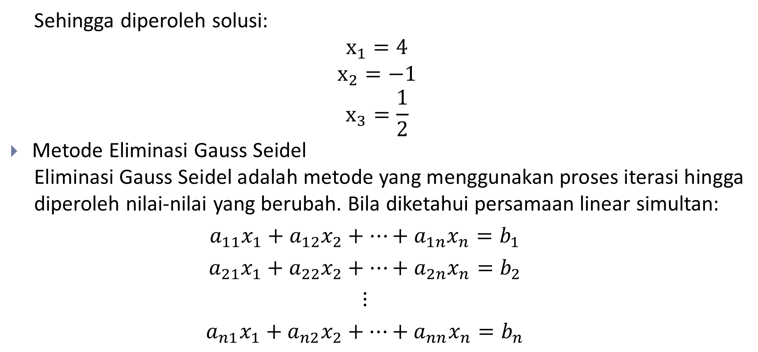
Metode Eliminasi Gauss Seidel
Sehingga diperoleh solusi:
$$x_{1}=4$$
$$x_{2}=−1$$
$$x_{3}=\frac{1}{2}$$
Metode Eliminasi Gauss Seidel
Eliminasi Gauss Seidel adalah metode yang menggunakan proses iterasi hingga diperoleh nilai-nilai yang berubah. Bila diketahui persamaan linear simultan:
$$a_{11}x_{1}+a_{12}x_{2}+…+a_{1n}x_{n}=b_{1}$$
$$a_{21}x_{1}+a_{22}x_{2}+…+a_{2n}x_{n}=b_{2}$$
$$⋮$$
$$a_{n1}x_{1}+a_{n2}x_{2}+…+a_{nn}x_{n}=b_{n}$$

Slide 15
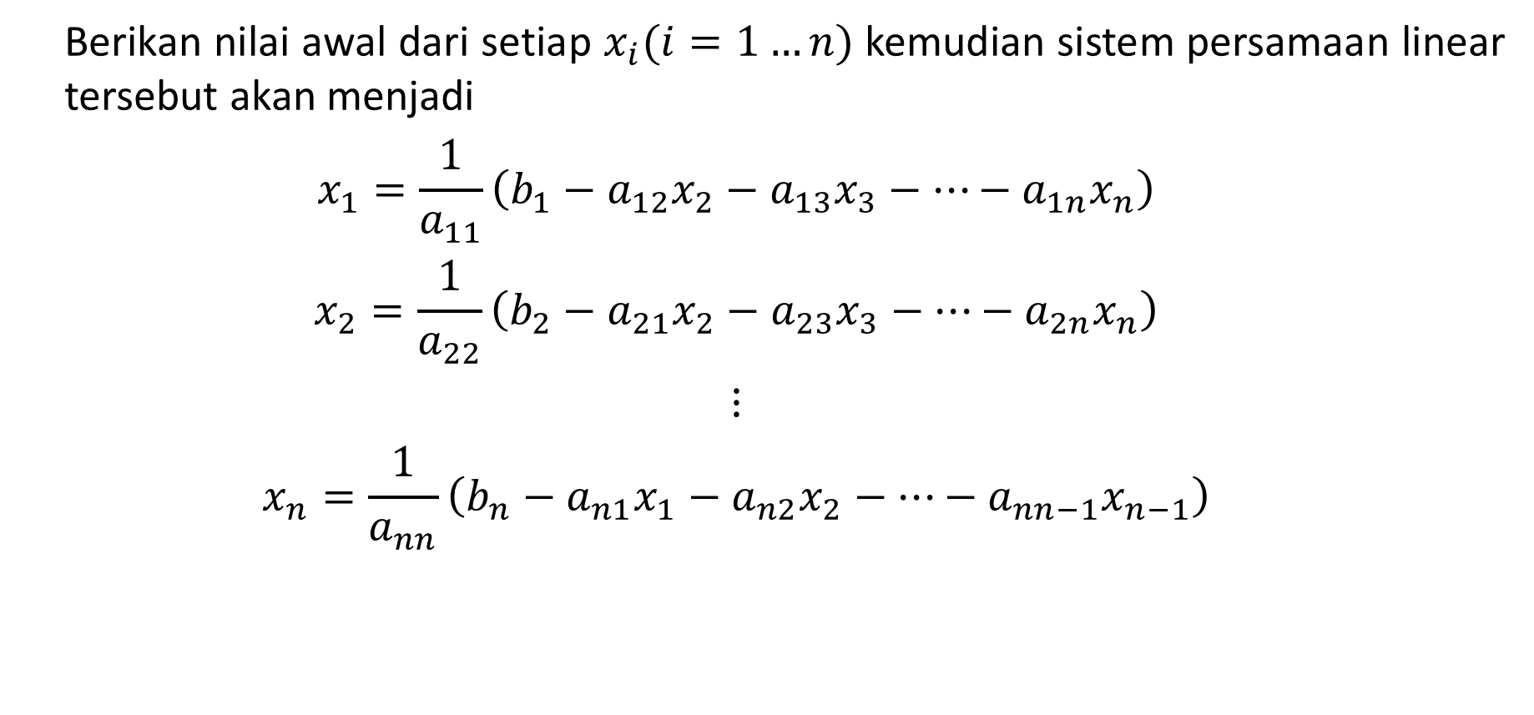
Metode Eliminasi Gauss Seidel
Berikan nilai awal dari setiap $x_{i}(i=1…n)$ kemudian sistem persamaan linear tersebut akan menjadi
$$x_{1}=\frac{1}{a_{11}}\left(b_{1}−a_{12}x_{2}−a_{13}x_{3}−…−a_{1n}x_{n}\right)$$
$$x_{2}=\frac{1}{a_{22}}\left(b_{2}−a_{21}x_{2}−a_{23}x_{3}−…−a_{2n}x_{n}\right)$$
$$⋮$$
$$x_{n}=\frac{1}{a_{nn}}\left(b_{n}−a_{n1}x_{1}−a_{n2}x_{2}−…−a_{nn−1}x_{n−1}\right)$$

Slide 16
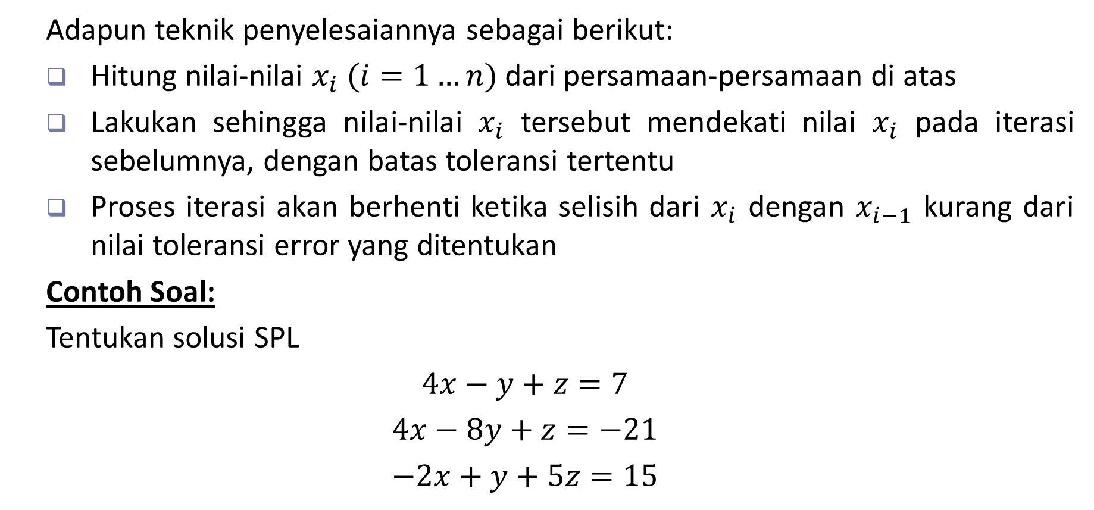
Metode Eliminasi Gauss Seidel
Adapun teknik penyelesaiannya sebagai berikut:
Hitung nilai-nilai $x_{i} (i=1…n)$ dari persamaan-persamaan di atas
Lakukan sehingga nilai-nilai $x_{i}$ tersebut mendekati nilai $x_{i}$ pada iterasi sebelumnya, dengan batas toleransi tertentu
Proses iterasi akan berhenti ketika selisih dari $x_{i}$ dengan $x_{i−1}$ kurang dari nilai toleransi error yang ditentukan
Contoh Soal:
Tentukan solusi SPL
$$4x−y+z=7$$
$$4x−8y+z=−21$$
$$−2x+y+5z=15$$

Slide 17
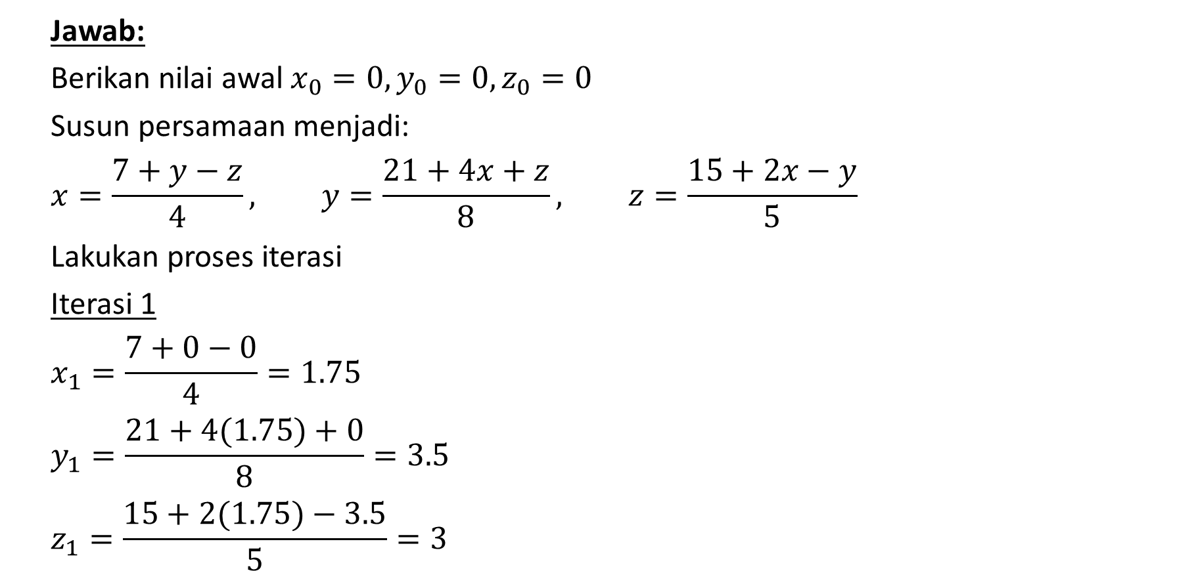
Metode Eliminasi Gauss Seidel
Jawab:
Berikan nilai awal $x_{0}=0, y_{0}=0, z_{0}=0$
Susun persamaan menjadi:
$$x=\frac{7+y−z}{4}, y=\frac{21+4x+z}{8}, z=\frac{15+2x−y}{5}$$
Lakukan proses iterasi
Iterasi 1
$$x_{1}=\frac{7+0−0}{4}=1.75$$
$$y_{1}=\frac{21+4(1.75)+0}{8}=3.5$$
$$z_{1}=\frac{15+2(1.75)−3.5}{5}=3$$

Slide 18
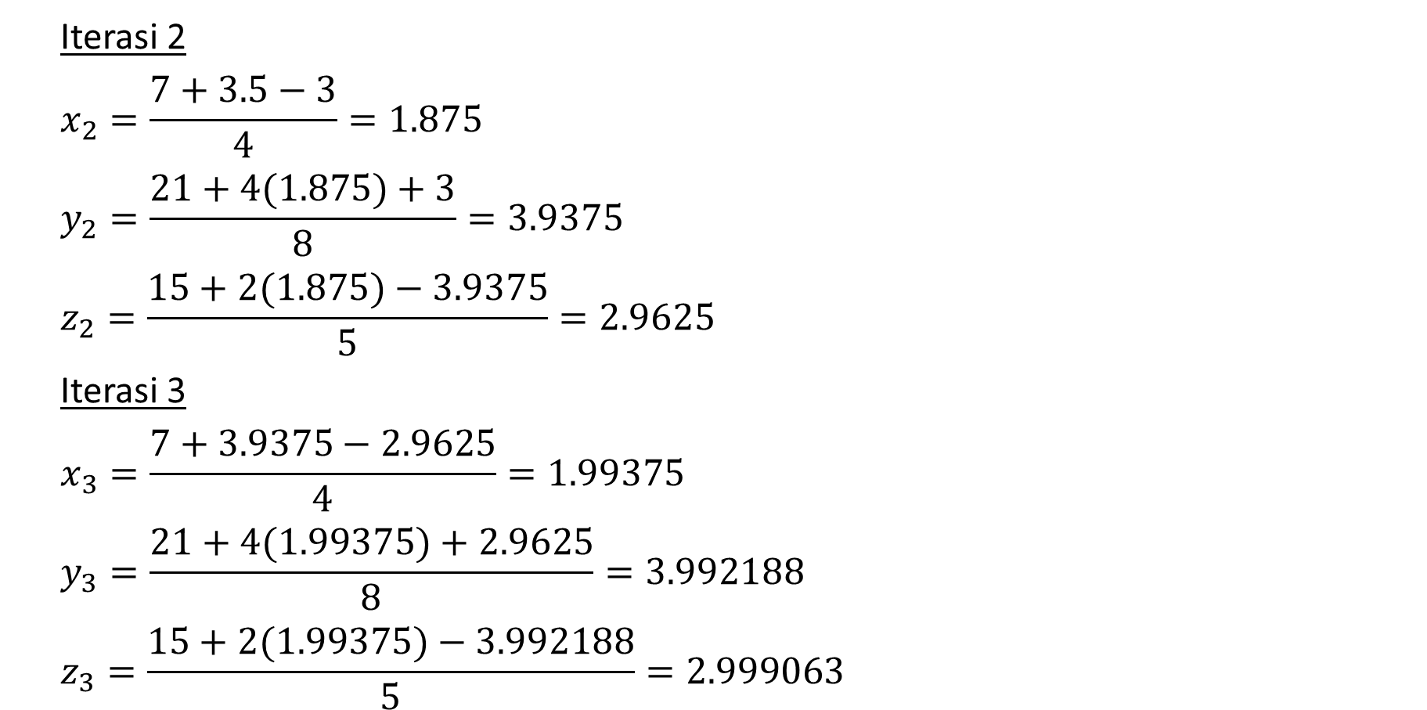
Metode Eliminasi Gauss Seidel
Iterasi 2
$$x_{2}=\frac{7+3.5−3}{4}=1.875$$
$$y_{2}=\frac{21+4(1.875)+3}{8}=3.9375$$
$$z_{2}=\frac{15+2(1.875)−3.9375}{5}=2.9625$$
Iterasi 3
$$x_{3}=\frac{7+3.9375−2.9625}{4}=1.99375$$
$$y_{3}=\frac{21+4(1.99375)+2.9625}{8}=3.992188$$
$$z_{3}=\frac{15+2(1.99375)−3.992188}{5}=2.999063$$

Slide 19
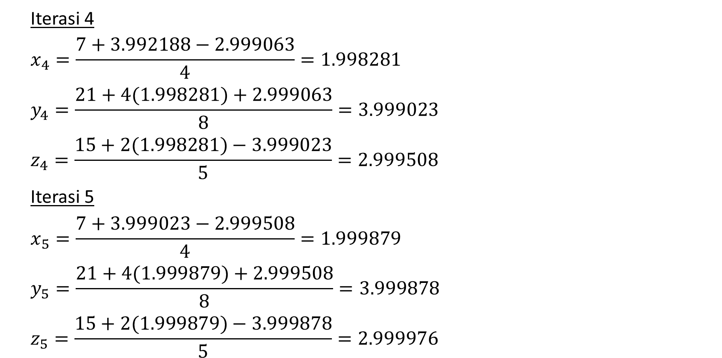
Metode Eliminasi Gauss Seidel
Iterasi 4
$$x_{4}=\frac{7+3.992188−2.999063}{4}=1.998281$$
$$y_{4}=\frac{21+4(1.998281)+2.999063}{8}=3.999023$$
$$z_{4}=\frac{15+2(1.998281)−3.999023}{5}=2.999508$$
Iterasi 5
$$x_{5}=\frac{7+3.999023−2.999508}{4}=1.999879$$
$$y_{5}=\frac{21+4(1.999879)+2.999508}{8}=3.999878$$
$$z_{5}=\frac{15+2(1.999879)−3.999878}{5}=2.999976$$

Slide 20
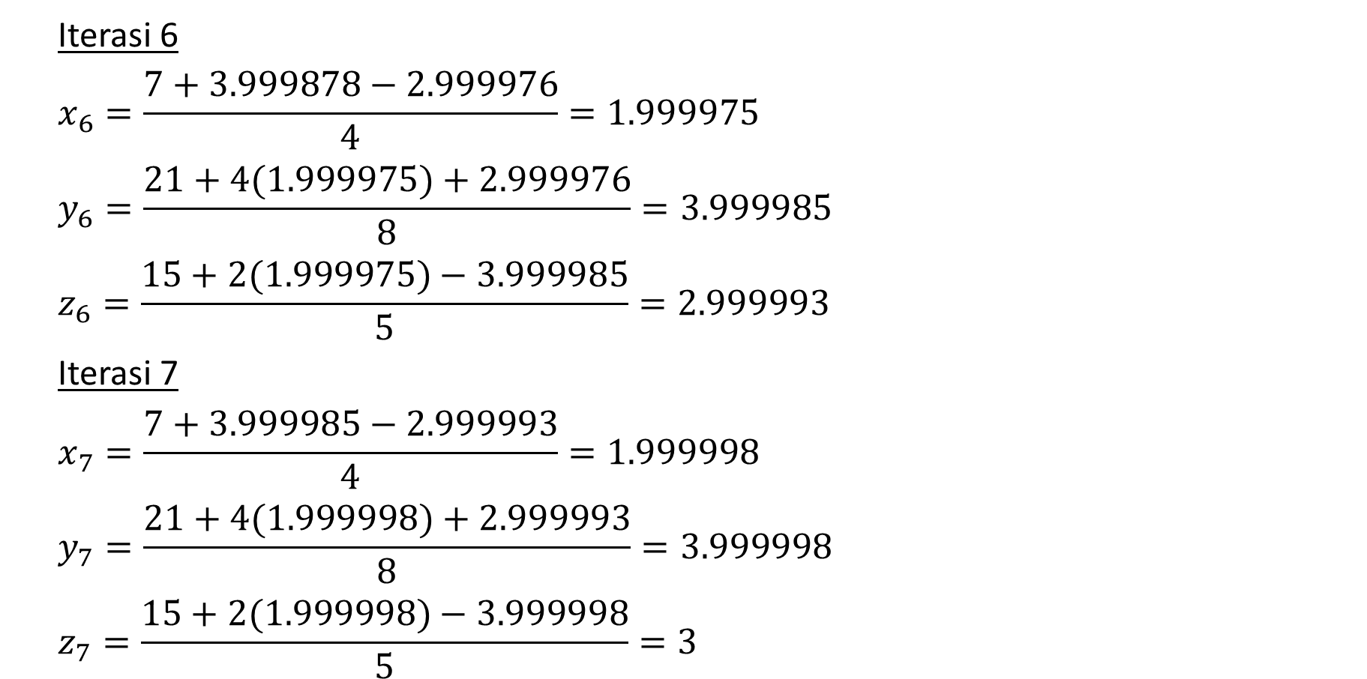
Metode Eliminasi Gauss Seidel
Iterasi 6
$$x_{6}=\frac{7+3.999878−2.999976}{4}=1.999975$$
$$y_{6}=\frac{21+4(1.999975)+2.999976}{8}=3.999985$$
$$z_{6}=\frac{15+2(1.999975)−3.999985}{5}=2.999993$$
Iterasi 7
$$x_{7}=\frac{7+3.999985−2.999993}{4}=1.999998$$
$$y_{7}=\frac{21+4(1.999998)+2.999993}{8}=3.999998$$
$$z_{7}=\frac{15+2(1.999998)−3.999998}{5}=3$$

Slide 21
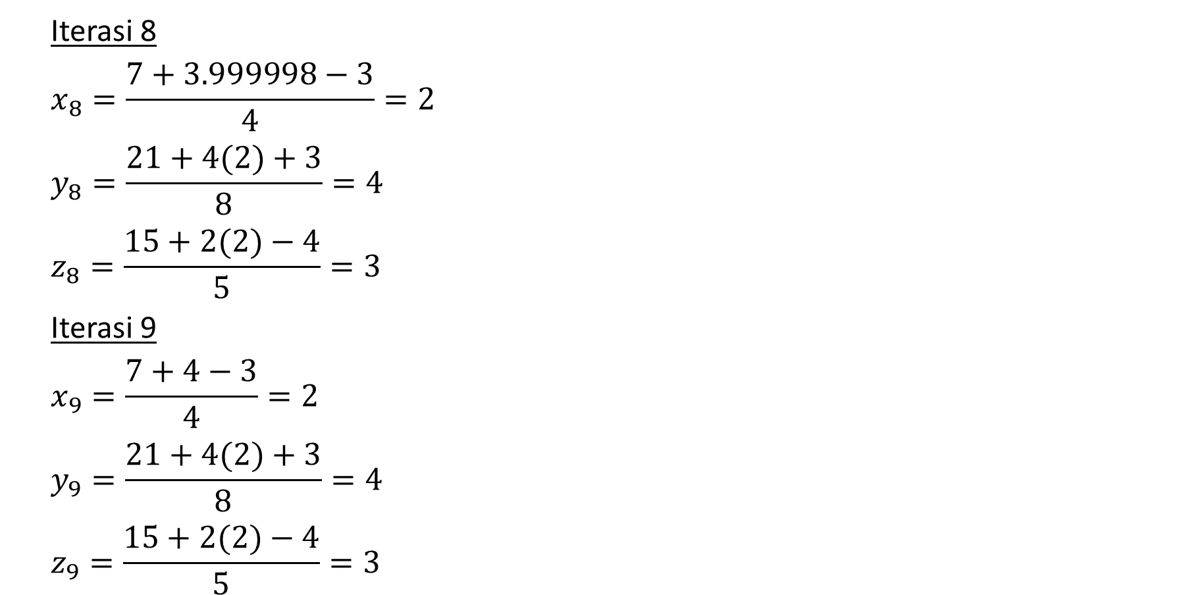
Metode Eliminasi Gauss Seidel
Iterasi 8
$$x_{8}=\frac{7+3.999998−3}{4}=2$$
$$y_{8}=\frac{21+4(2)+3}{8}=4$$
$$z_{8}=\frac{15+2(2)−4}{5}=3$$
Iterasi 9
$$x_{9}=\frac{7+4−3}{4}=2$$
$$y_{9}=\frac{21+4(2)+3}{8}=4$$
$$z_{9}=\frac{15+2(2)−4}{5}=3$$

Slide 22

Metode Eliminasi Gauss Seidel
Iterasi 10
$$x_{9}=\frac{7+4−3}{4}=2$$
$$y_{9}=\frac{21+4(2)+3}{8}=4$$
$$z_{9}=\frac{15+2(2)−4}{5}=3$$
Dikarenakan dari iterasi $8−10$ sudah menghasilkan nilai $x,y,z$yang konsisten maka iterasi diberhentikan dan nilai $x=2, y=4$ dan $z=3$

Slide 23
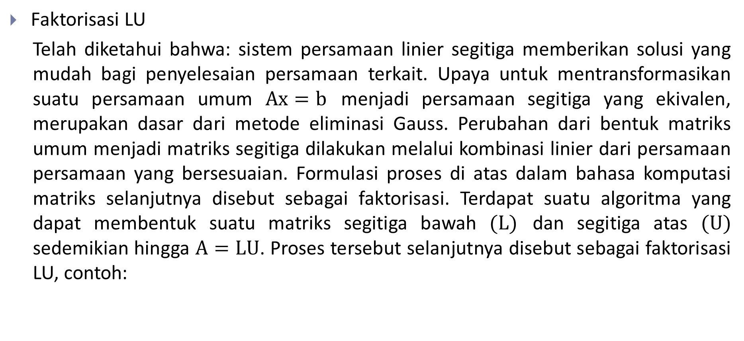
Dekomposisi Matriks LU
Faktorisasi LU
Telah diketahui bahwa: sistem persamaan linier segitiga memberikan solusi yang mudah bagi penyelesaian persamaan terkait. Upaya untuk mentransformasikan suatu persamaan umum $Ax=b$ menjadi persamaan segitiga yang ekivalen, merupakan dasar dari metode eliminasi Gauss. Perubahan dari bentuk matriks umum menjadi matriks segitiga dilakukan melalui kombinasi linier dari persamaan persamaan yang bersesuaian. Formulasi proses di atas dalam bahasa komputasi matriks selanjutnya disebut sebagai faktorisasi. Terdapat suatu algoritma yang dapat membentuk suatu matriks segitiga bawah $(L)$ dan segitiga atas $(U)$ sedemikian hingga $A=LU$. Proses tersebut selanjutnya disebut sebagai faktorisasi LU, contoh:

Slide 24
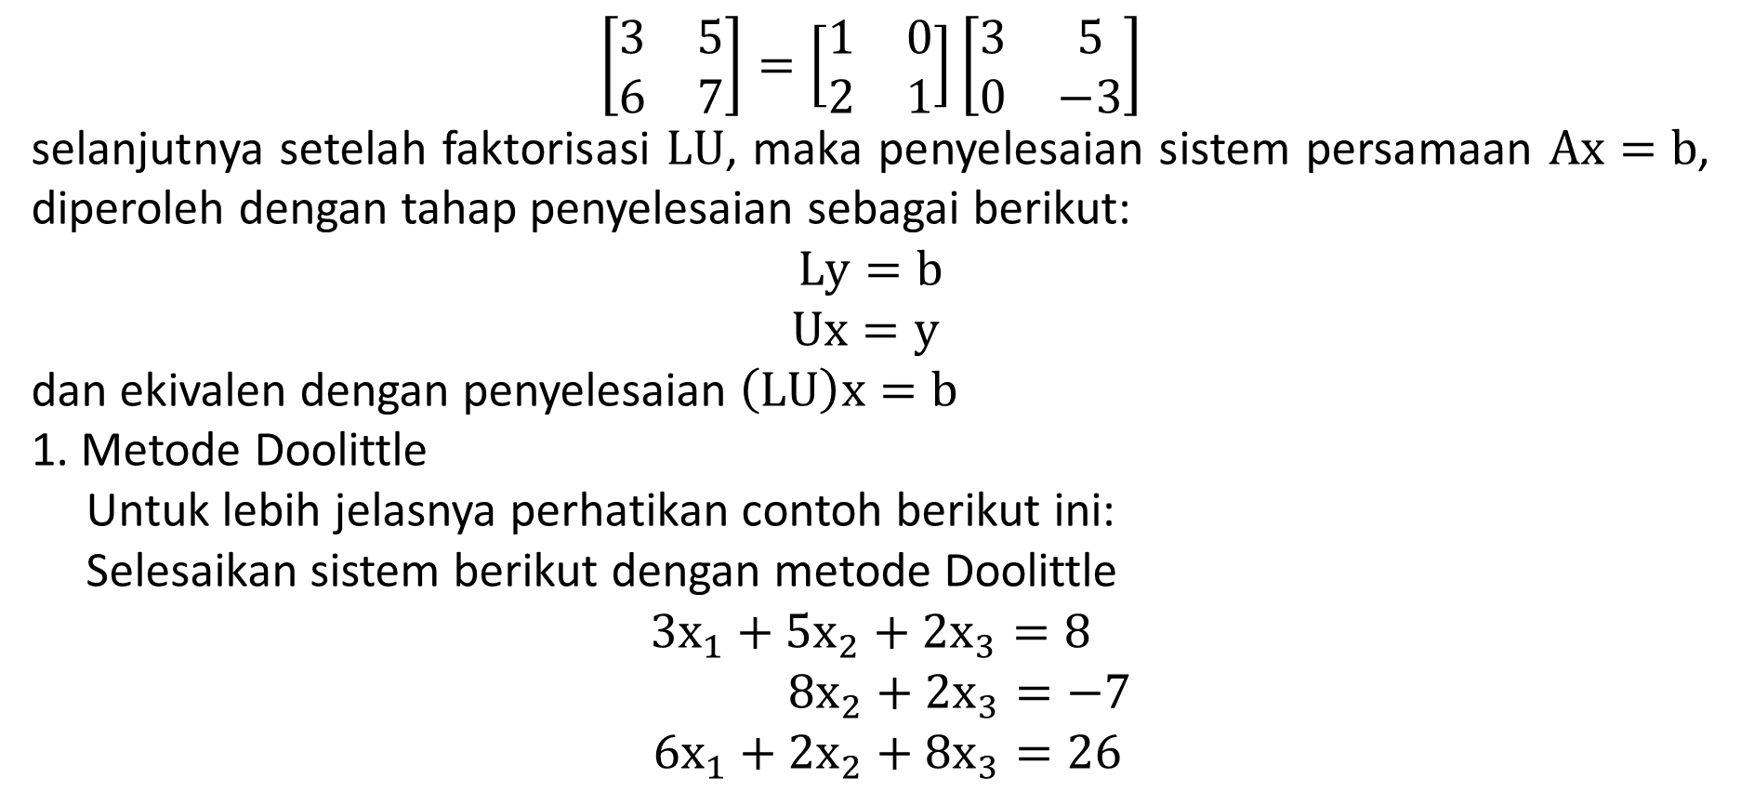
Dekomposisi Matriks LU
$$\left[\begin{matrix}3 & 5 \\ 6 & 7\end{matrix}\right]=\left[\begin{matrix}1 & 0 \\ 2 & 1\end{matrix}\right]\left[\begin{matrix}3 & 5 \\ 0 & −3\end{matrix}\right]$$
selanjutnya setelah faktorisasi $LU$, maka penyelesaian sistem persamaan $Ax=b$, diperoleh dengan tahap penyelesaian sebagai berikut:
$$Ly=b$$
$$Ux=y$$
dan ekivalen dengan penyelesaian $\left(LU\right)x=b$
1. Metode Doolittle
Untuk lebih jelasnya perhatikan contoh berikut ini:
Selesaikan sistem berikut dengan metode Doolittle
$$3x_{1}+{5x}_{2}+2x_{3}=8$$
$$8x_{2}+2x_{3}=−7$$
$$6x_{1}+{2x}_{2}+8x_{3}=26$$

Slide 25
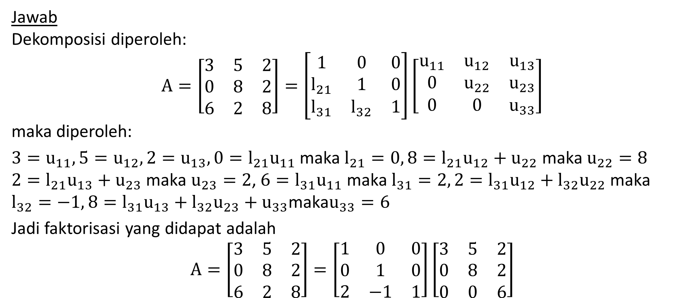
Dekomposisi Matriks LU
Jawab
Dekomposisi diperoleh:
$$A=\left[\begin{matrix}3 & 5 & 2 \\ 0 & 8 & 2 \\ 6 & 2 & 8\end{matrix}\right]=\left[\begin{matrix}1 & 0 & 0 \\ l_{21} & 1 & 0 \\ l_{31} & l_{32} & 1\end{matrix}\right]\left[\begin{matrix}u_{11} & u_{12} & u_{13} \\ 0 & u_{22} & u_{23} \\ 0 & 0 & u_{33}\end{matrix}\right]$$
maka diperoleh:
$3=u_{11}, 5=u_{12}, 2=u_{13}, 0=l_{21}u_{11}$maka $l_{21}=0, 8=l_{21}u_{12}+u_{22}$ maka $u_{22}=8$
$2=l_{21}u_{13}+u_{23}$ maka $u_{23}=2$, $6=l_{31}u_{11}$ maka $l_{31}=2, 2=l_{31}u_{12}+l_{32}u_{22}$ maka
$l_{32}=−1, 8=l_{31}u_{13}+l_{32}u_{23}+u_{33}$maka$u_{33}=6$
Jadi faktorisasi yang didapat adalah
$$A=\left[\begin{matrix}3 & 5 & 2 \\ 0 & 8 & 2 \\ 6 & 2 & 8\end{matrix}\right]=\left[\begin{matrix}1 & 0 & 0 \\ 0 & 1 & 0 \\ 2 & −1 & 1\end{matrix}\right]\left[\begin{matrix}3 & 5 & 2 \\ 0 & 8 & 2 \\ 0 & 0 & 6\end{matrix}\right]$$

Slide 26
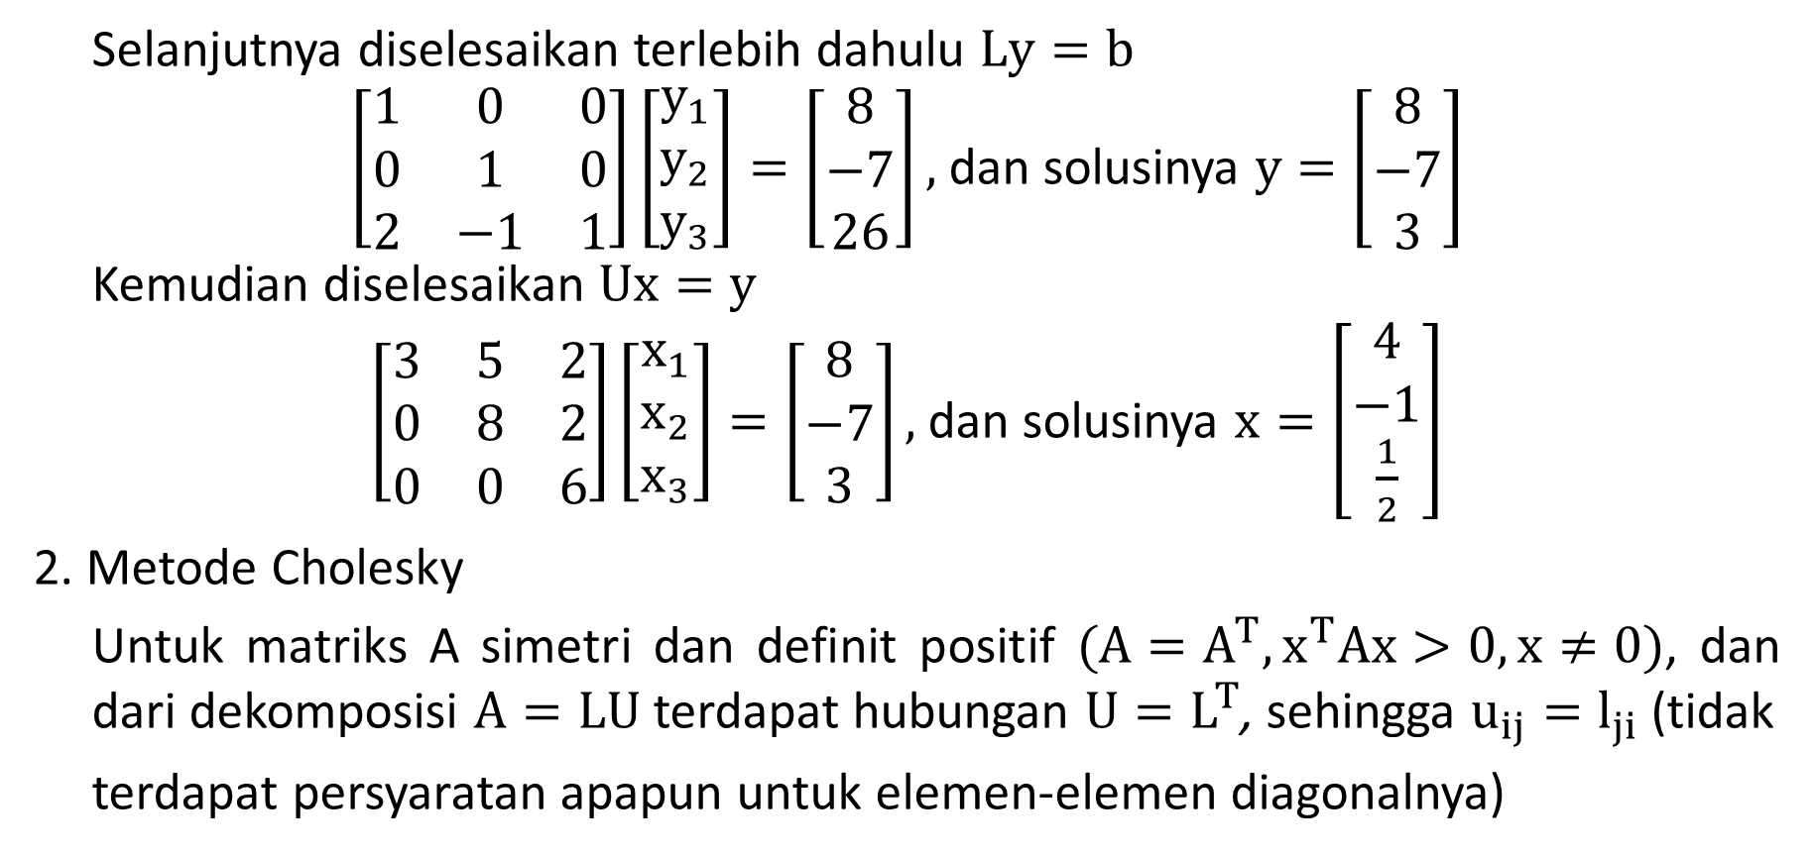
Dekomposisi Matriks LU
Selanjutnya diselesaikan terlebih dahulu $Ly=b$
$\left[\begin{matrix}1 & 0 & 0 \\ 0 & 1 & 0 \\ 2 & −1 & 1\end{matrix}\right]\left[\begin{matrix}y_{1} \\ y_{2} \\ y_{3}\end{matrix}\right]=\left[\begin{matrix}8 \\ −7 \\ 26\end{matrix}\right],$ dan solusinya $y=\left[\begin{matrix}8 \\ −7 \\ 3\end{matrix}\right]$
Kemudian diselesaikan $Ux=y$
$\left[\begin{matrix}3 & 5 & 2 \\ 0 & 8 & 2 \\ 0 & 0 & 6\end{matrix}\right]\left[\begin{matrix}x_{1} \\ x_{2} \\ x_{3}\end{matrix}\right]=\left[\begin{matrix}8 \\ −7 \\ 3\end{matrix}\right],$ dan solusinya $x=\left[\begin{matrix}4 \\ −1 \\ \frac{1}{2}\end{matrix}\right]$
2. Metode Cholesky
Untuk matriks A simetri dan definit positif $(A=A^{T}, x^{T}Ax>0, x≠0)$, dan dari dekomposisi $A=LU$ terdapat hubungan $U=L^{T}$, sehingga $u_{ij}=l_{ji}$ (tidak
terdapat persyaratan apapun untuk elemen-elemen diagonalnya)

Slide 27
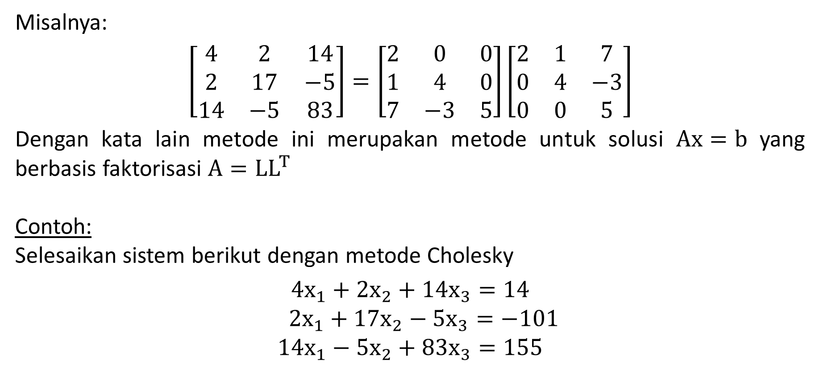
Dekomposisi Matriks LU
Misalnya:
$$\left[\begin{matrix}4 & 2 & 14 \\ 2 & 17 & −5 \\ 14 & −5 & 83\end{matrix}\right]=\left[\begin{matrix}2 & 0 & 0 \\ 1 & 4 & 0 \\ 7 & −3 & 5\end{matrix}\right]\left[\begin{matrix}2 & 1 & 7 \\ 0 & 4 & −3 \\ 0 & 0 & 5\end{matrix}\right]$$
Dengan kata lain metode ini merupakan metode untuk solusi $Ax=b$ yang berbasis faktorisasi $A=LL^{T}$
Contoh:
Selesaikan sistem berikut dengan metode Cholesky
$$4x_{1}+{2x}_{2}+14x_{3}=14$$
$$2x_{1}+17x_{2}−5x_{3}=−101$$
$$14x_{1}−{5x}_{2}+83x_{3}=155$$

Slide 28
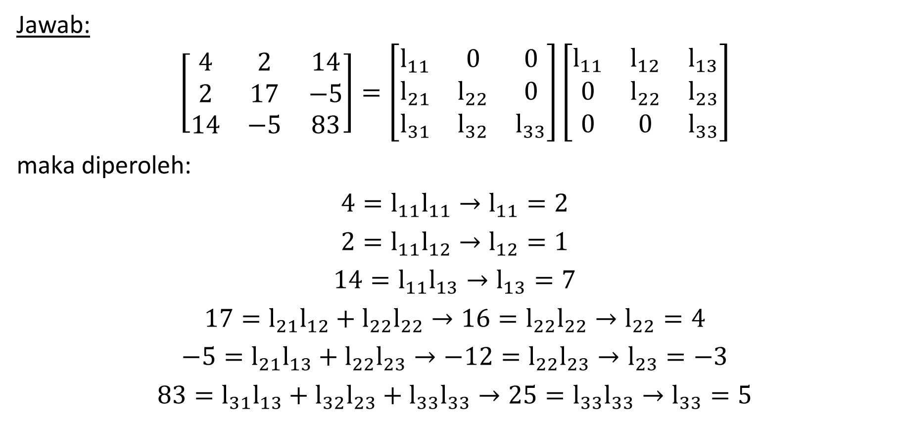
Dekomposisi Matriks LU
Jawab:
$$\left[\begin{matrix}4 & 2 & 14 \\ 2 & 17 & −5 \\ 14 & −5 & 83\end{matrix}\right]=\left[\begin{matrix}l_{11} & 0 & 0 \\ l_{21} & l_{22} & 0 \\ l_{31} & l_{32} & l_{33}\end{matrix}\right]\left[\begin{matrix}l_{11} & l_{12} & l_{13} \\ 0 & l_{22} & l_{23} \\ 0 & 0 & l_{33}\end{matrix}\right]$$
maka diperoleh:
$$4=l_{11}l_{11}→l_{11}=2$$
$$2=l_{11}l_{12}→l_{12}=1$$
$$14=l_{11}l_{13}→l_{13}=7$$
$$17=l_{21}l_{12}+l_{22}l_{22}→16=l_{22}l_{22}→l_{22}=4$$
$$−5=l_{21}l_{13}+l_{22}l_{23}→−12=l_{22}l_{23}→l_{23}=−3$$
$$83=l_{31}l_{13}+l_{32}l_{23}+l_{33}l_{33}→25=l_{33}l_{33}→l_{33}=5$$

Slide 29
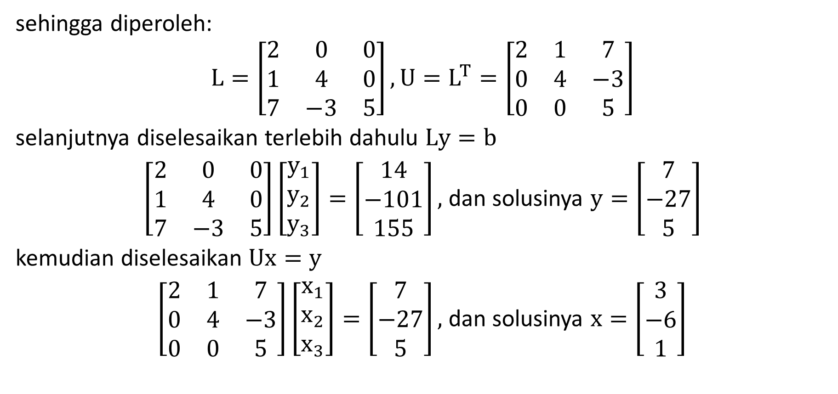
Dekomposisi Matriks LU
sehingga diperoleh:
$$L=\left[\begin{matrix}2 & 0 & 0 \\ 1 & 4 & 0 \\ 7 & −3 & 5\end{matrix}\right], U=L^{T}=\left[\begin{matrix}2 & 1 & 7 \\ 0 & 4 & −3 \\ 0 & 0 & 5\end{matrix}\right]$$
selanjutnya diselesaikan terlebih dahulu $Ly=b$
$\left[\begin{matrix}2 & 0 & 0 \\ 1 & 4 & 0 \\ 7 & −3 & 5\end{matrix}\right]\left[\begin{matrix}y_{1} \\ y_{2} \\ y_{3}\end{matrix}\right]=\left[\begin{matrix}14 \\ −101 \\ 155\end{matrix}\right],$ dan solusinya $y=\left[\begin{matrix}7 \\ −27 \\ 5\end{matrix}\right]$
kemudian diselesaikan $Ux=y$
$\left[\begin{matrix}2 & 1 & 7 \\ 0 & 4 & −3 \\ 0 & 0 & 5\end{matrix}\right]\left[\begin{matrix}x_{1} \\ x_{2} \\ x_{3}\end{matrix}\right]=\left[\begin{matrix}7 \\ −27 \\ 5\end{matrix}\right],$ dan solusinya $x=\left[\begin{matrix}3 \\ −6 \\ 1\end{matrix}\right]$

Slide 30


